Slide 1


Máquinas virtuais e segurança – Azure Key Vault

Slide 2
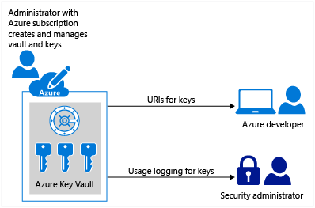
Azure Key Vault
O Azure Key Vault, ou simplesmente Key Vault, é um recurso disponível para guardar de forma segura informações sensíveis, como senhas, conexões ou certificados.
Seu acesso é realizado mediante permissão de acesso por meio de RBAC (Role Based Access Control)

Slide 3
Azure Key Vault
Mais detalhes sobre o Azure Key Vault pode ser encontrado em:
https://docs.microsoft.com/en-us/azure/key-vault/general/basic-concepts

